Slide 1
准备
VR视频片段
自我评估
15秒
2分钟
30秒
片段1
片段2
· · ·
片段N

Slide 2
ALL
energy,
dfa,pfd,
fisher_info,
hjorth,
spec_entropy,
svd_entropy,
ap_entropy
…
γ
EEG
小波变换
β
特征
选择
情绪识别
原始信号
预处理
α
θ
δ
…
效果评估
节律信号
特征提取

Slide 3
Low pass filter
h[n]
↓2
D1
x[n]
h[n]
↓2
D2
High pass filter
g[n]
↓2
A1
h[n]
↓2
D3
g[n]
A2
↓2
g[n]
A3
…
↓2

Slide 4
128Hz
A1(0-64Hz)
D1(64-128Hz)
Noises
A2(0-32Hz)
D2(32-64Hz)
Gamma
A3(0-16Hz)
D3(16-32Hz)
Beta
A4(0-8Hz)
D4(8-16Hz)
Alpha
A5(0-4Hz)
D5(4-8Hz)
Theta
Delta

Slide 5
Ln(L(k))
Ln(R(n)/S(n))
α
α
tanα=hfd
tanα=Hurst
0
Ln(1/k)
0
Ln(n)

Slide 6
个体学习器1
个体学习器2
融合模块
输出
…
个体学习器n

Slide 7
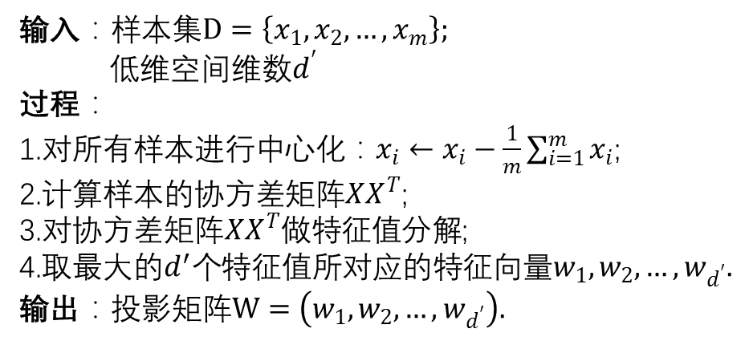
输入：样本集$D=\left\{x_{1},x_{2},…,x_{m}\right\};$
低维空间维数$d^{′}$
过程：
1.对所有样本进行中心化：$x_{i}←x_{i}−\frac{1}{m}\sum_{i=1}^{m}{x_{i}}$;
2.计算样本的协方差矩阵$XX^{T}$;
3.对协方差矩阵$XX^{T}$做特征值分解;
4.取最大的$d^{′}个$特征值所对应的特征向量$w_{1},w_{2},…,w_{d^{′}}.$
输出：投影矩阵$W=\left(w_{1},w_{2},…,w_{d^{′}}\right).$

Slide 8
天气？
晴天
下雨
风？
否
无风
大风
温度？
否
适宜
极冷
是
否

Slide 9
脑电采集外围设备
脑电帽
接线盒
放大器
脑电信号
脑电信号
NSD主机
情绪识别算法
被试
脑电采集设备
VR
视频刺激
信号同步
VR头显
VR主机
VR设备

Slide 10
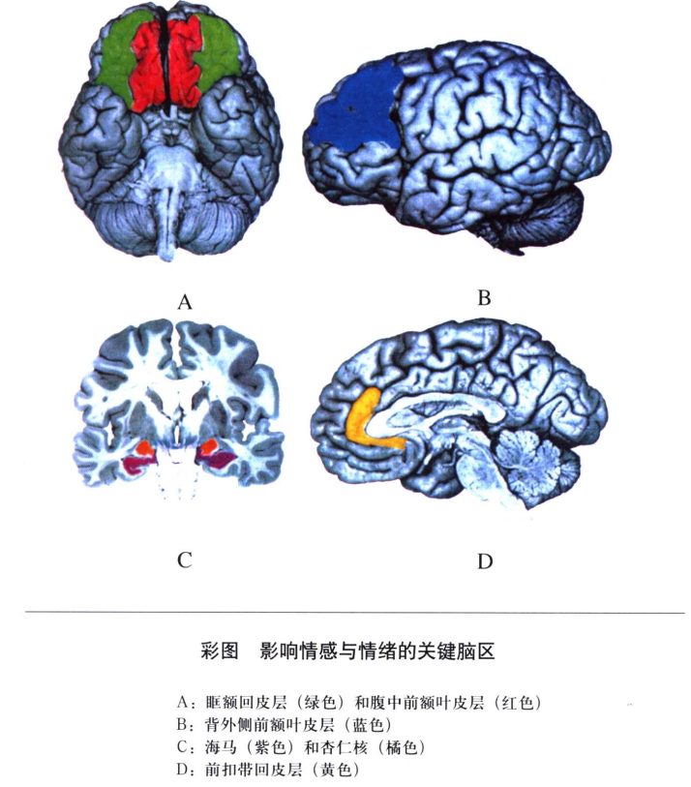
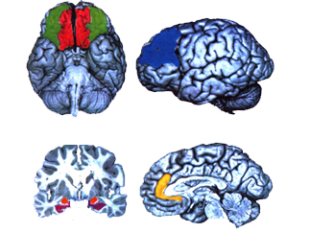
A
B
C
D
A:眶额回皮层（绿色）和腹中前额叶皮层（红色）
B:背外侧前额也皮层（蓝色）
C:海马（紫色）和杏仁核（橘色）
D:前扣带回皮层（黄色）

Slide 11
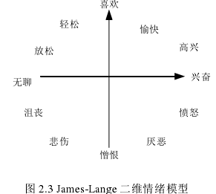
喜欢
轻松
愉快
放松
高兴
平静
兴奋
沮丧
愤怒
悲伤
厌恶
憎恨

Slide 12
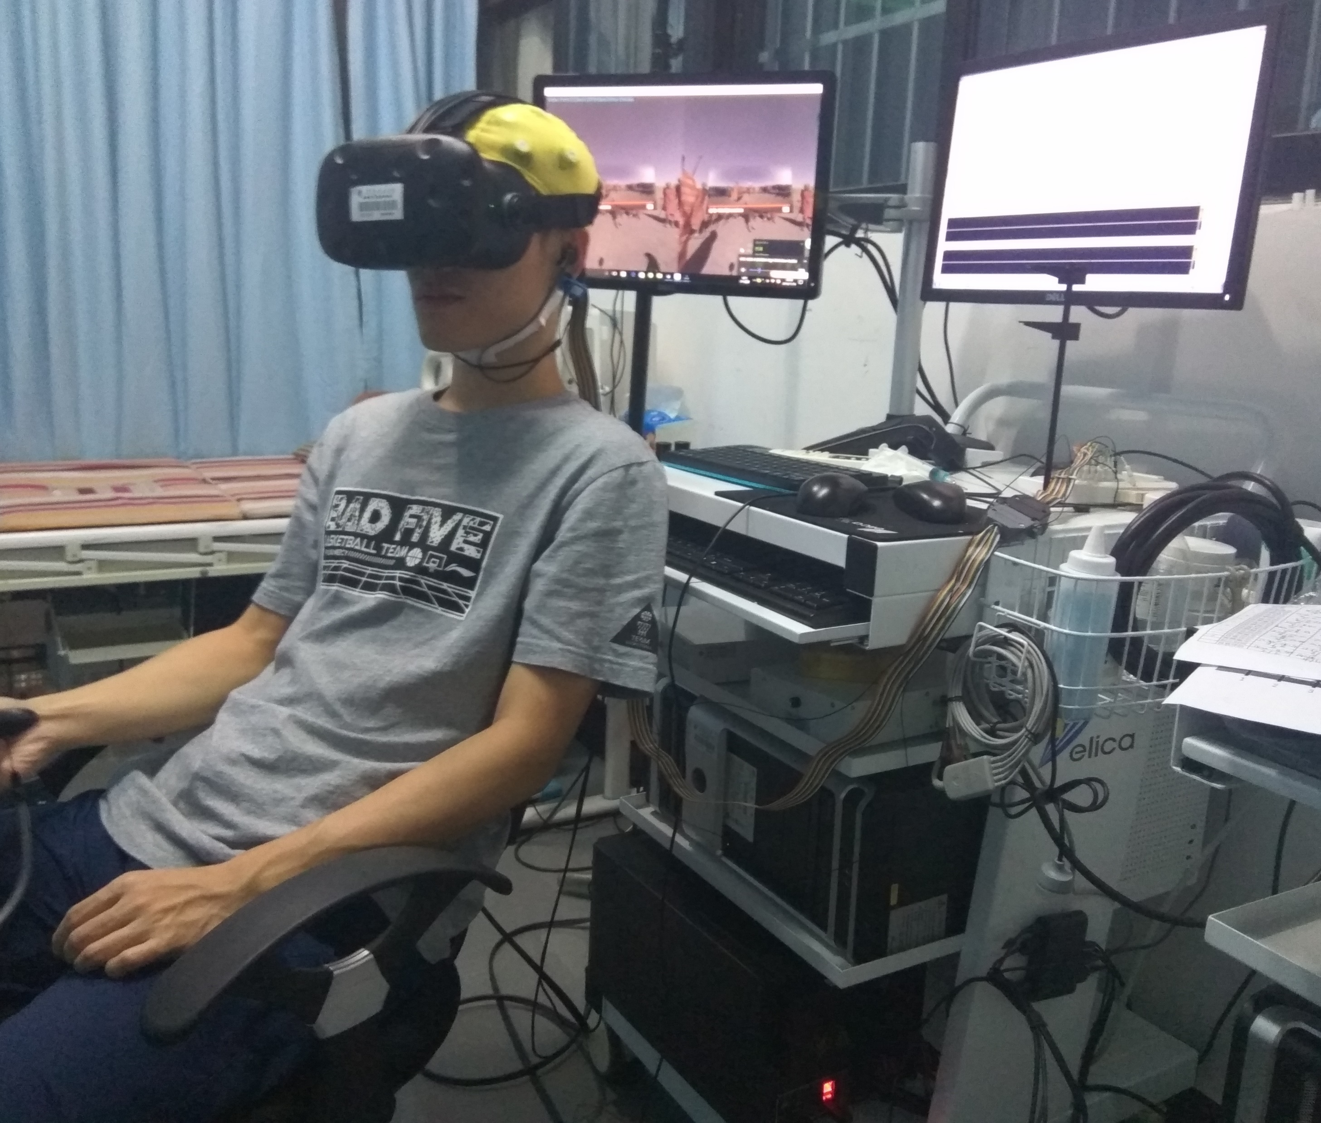
脑电帽
VR头显
VR显示器
脑电采集设备显示器
被试
脑电采集设备主机
VR设备主机

Slide 13
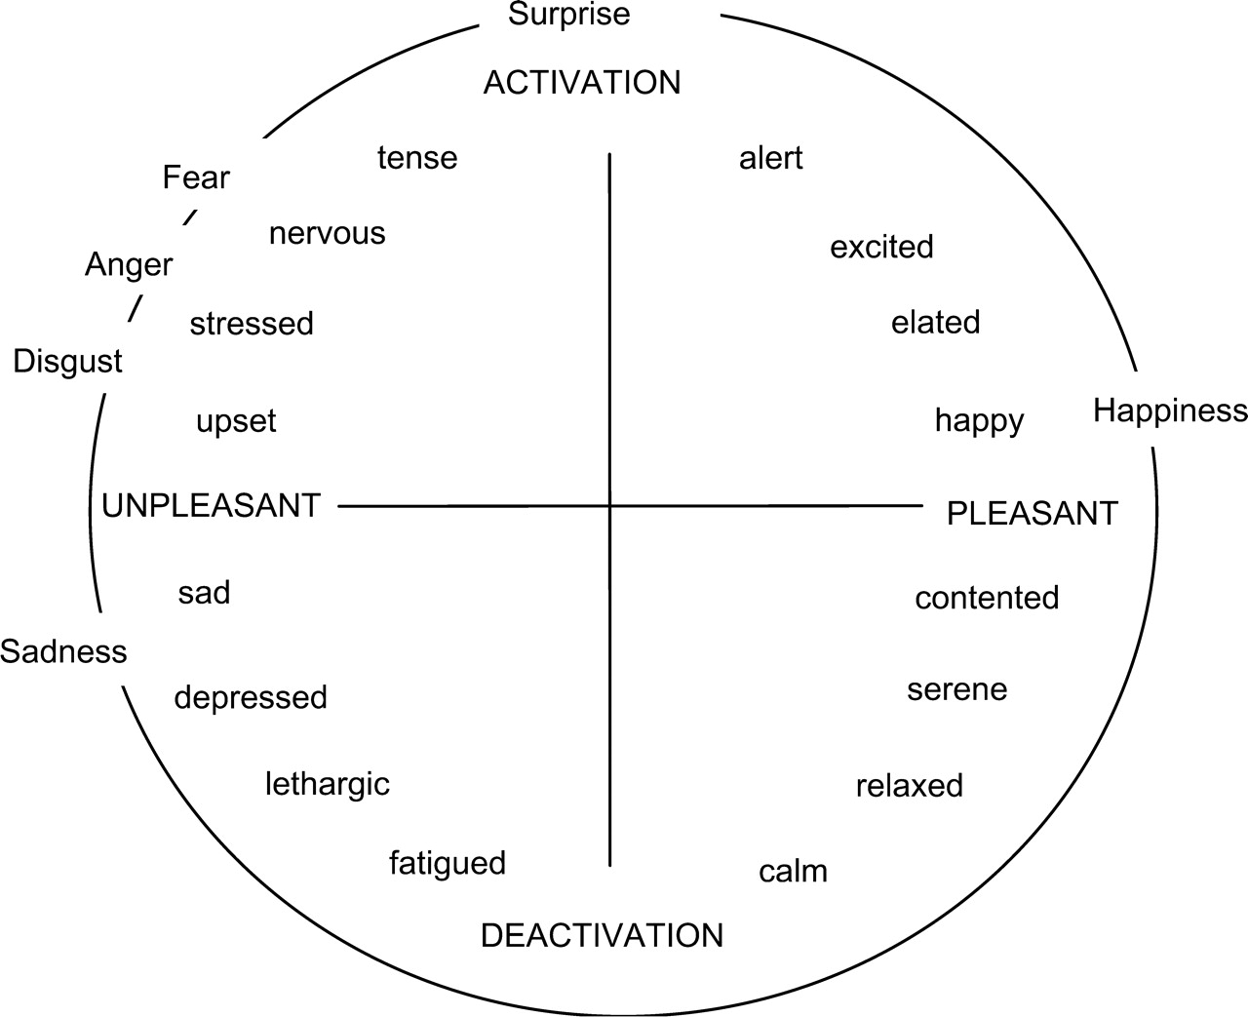
紧张
兴奋
焦虑
压力
愉快
烦心
生气
满意
沮丧
放松
昏睡
平静

Slide 14
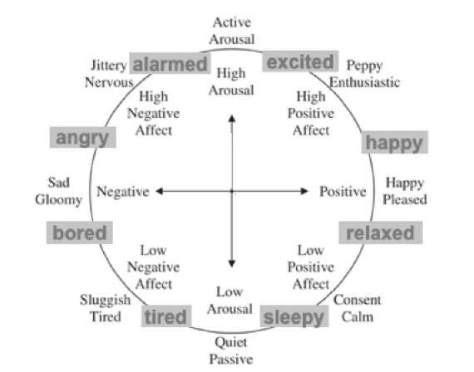

Slide 15
兴奋
紧张
兴奋
生气
高兴
悲伤
愉快
悲伤
满意
疲劳
平静
无聊

